Slide 1
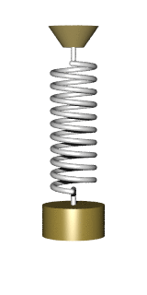
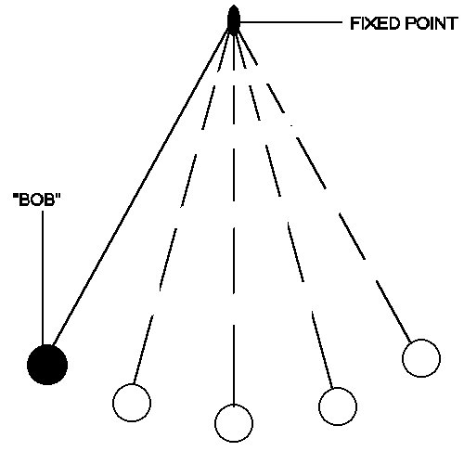
Mouvement harmonique simple
Laboratoires de physique
de 1ère année
Université d’Ottawa
https://uottawa.brightspace.com/d2l/home

Slide 2
INTRODUCTION
Une masse suspendue à un ressort va osciller d’une façon que l’on décrit comme le mouvement harmonique simple (MHS). Durant cette expérience, vous étudierez ce type de mouvement de va-et-vient le long d’une trajectoire précise.
Si une masse suspendue à un ressort est tirée et ensuite relâchée, le ressort exerce alors une force de rappel $\vec{F}=−k\vec{x}$, où $\vec{x}$ est la distance sur laquelle le ressort est étiré et $k$ est la “constante de rappel” du ressort.

Slide 3
INTRODUCTION (suite)
Pour une masse oscillant selon un MHS suspendue à un ressort idéal (ressort sans masse), la période, T, est donnée par $T=2π\sqrt{\frac{m}{k}} .$
Si le ressort a une masse, l’équation corrigée pour la période est: $T=2π\sqrt{\frac{m+{γm}_{s}}{k}}$
o$ù m_{s}$ est la masse du ressort et $γ$ est une constante entre 0 et 1 qui dépend du type de ressort utilisé.
Pour un ressort uniforme et régulier, $γ$ est égal à 1/3. Vous allez déterminer la valeur de $γ$ pour le ressort harmonique hélicoïdal utilisé durant cette expérience.

Slide 4
OBJECTIFS
Enregistrer des données de position vs. temps d’une masse suspendue à un ressort en oscillation et déterminer la meilleure équation pour représenter la position en fonction du temps.
Établir le lien entre les paramètres de votre équation et les paramètres physique du système.
Comparer la force de rappel d’un ressort conique obtenue de façon statique et dynamique.
Estimer le facteur de correction, $γ$,utilisé pour calculer la masse effective du ressort conique.

Slide 5
CONSIGNES DE SÉCURITÉ!
Ne suspendez jamais de masses au-dessus du détecteur de mouvement sans sa cage de protection.
Une masse tombant sur le détecteur pourrait l’endommager sérieusement.
Soyez aussi prudent de ne pas trop étirer le ressort.
Les oscillations doivent être de faible amplitude (quelques cm).
Il faut toujours trouver le point d’équilibre de votre masse pour ensuite la déplacer légèrement pour provoquer les oscillations.
SVP ne laissez jamais tomber les masses à partir d’un point arbitraire.

Slide 6
MANIPULATIONS PRÉLIMINAIRES
Le capteur de force et le détecteur de mouvement doivent être reliés à l’interface Labquest Mini. Vous devriez lire des valeurs de force et de position dans Logger Pro.
Le détecteur de mouvement doit être à l’option “track” et le capteur de force ajusté à l’échelle de “10 N”.
Préparez le montage illustré à la Fig. 1 (prochaine page).
Suspendez 300 g au ressort et laissez le s’équilibrer, ensuite faites la mise à zéro des deux détecteurs.
Enregistrez des données de position vs. temps ainsi que de force vs. temps.
Effectuez une régression sinusoïdale: A*sin(B*t+C)+D

Slide 7
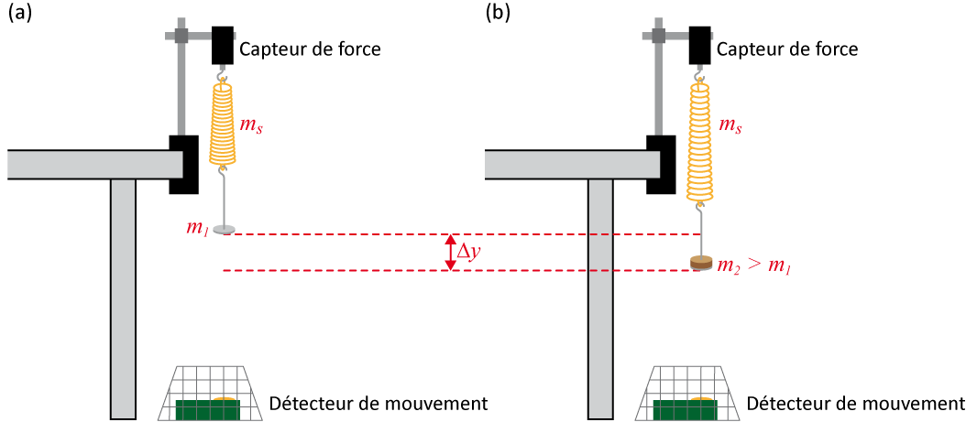
Le montage
Figure 1 – Montage pour l’étude du mouvement harmonique simple

Slide 8
Le montage (suite)

Slide 9
Oscillations de faibles amplitudes

Slide 10
$k$ à partir de mesures statiques
Commencez avec un support de masses vide et remettez les deux capteurs à zéro.
Ajoutez 100 g sur le support et laissez-le équilibrer. Enregistrez la nouvelle position, $∆y$, et commencez à remplir le Tableau 2.
Enregistrez de nouvelles positions en ajoutant des masses, 100 g à la fois.
Préparez un graphique de la force d’extension ($F=mg$) vs. position ($∆y$).

Slide 11
$k$ à partir de mesures dynamiques
Commençons avec l’équation de la période d’oscillation que nous portons au carré: $T=2π\sqrt{\frac{m+{γm}_{s}}{k}}$ → $T^{2}=\frac{4π^{2}m}{k}+\frac{4π^{2}γm_{s}}{k} .$
Enregistrez des mesures de position vs. temps pour de petites oscillations (support + 100 g).
Effectuez une régression sinusoïdale de vos données et commencez à remplir le Tableau 3. Rappelez-vous que B représente la fréquence angulaire ($ω$) d’oscillation.
Enregistrez de nouvelles données de position vs. time en ajoutant des masses de 100 g. Complétez le Tableau 3.
Préparez votre graphique de T² vs. m. ($T={2π}/ω$).

Slide 12
Amplitude vs. fréquence des oscillations
Utilisez le support + 300 g.
Enregistrez des données d’oscillation pour différentes amplitudes (différentes valeurs de $∆y$) entre 0.01 et 0.1 m.
Effectuez des régressions sinusoïdales pour vos différentes séries de données.
Notez les valeurs de A (l’amplitude) et de B (la fréquence) pour vos différentes régressions et complétez le Tableau 4.

Slide 13
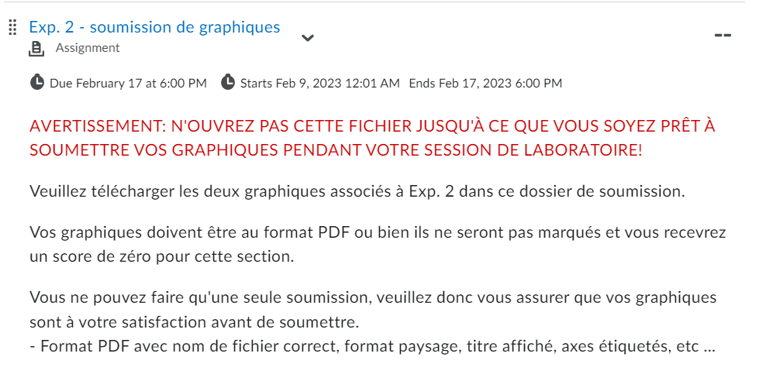
GRAPHIQUES
Il y a deux graphiques à créer et à soumettre. Utilisez l'outil « soumission des graphiques » en bas de la page d'expérience dans Brightspace.

Slide 14
NETTOYAGE
DATE DE REMISE
Éteignez l’ordinateur. N’oubliez pas votre clé USB.
Replacez les masses, le crochet et le ressort sur la table. Replacez également le détecteur de mouvement et sa cage protectrice sur la table.
Recyclez vos papiers brouillons et disposez de vos déchets. Laissez votre poste de travail aussi propre que possible.
Replacez votre moniteur, clavier et souris. SVP replacez votre chaise sous la table avant de quitter.
Merci!
Ce rapport est du à la fin de la séance de laboratoire.
N’oubliez pas de faire votre test pré-lab pour la prochaine expérience!
PRÉ-LAB

